Slide 1
Azure IoT Edge
Azure物联网框架中的边缘服务

Slide 2
1
Azure IoT解决方案
2
Azure IoT的云端
3
Azure IoT的终端
4
Azure IoT的边缘端
5
Azure IoT的边缘端核心软件

Slide 3
Azure IoT解决方案
Azure IoT设备
Azure IoT 解决方案包含一个或多个 IoT 设备构成
Azure IoT后端服务
Azure IoT设备与云中托管的一个或多个后端服务通信
Azure IoT解决方案可以实现如下功能
管理设备上安装的固件
控制设备状态并监视设备活动
接收来自设备的遥测数据，进行处理和存储
通过分析遥测数据为用户提供实时或事后见解

Slide 4
Azure IoT的云端：Azure IoT中心
使用HTTPS、WebSockets 、AMQP和MQTT等协议上传设备状态
设备身份验证
端到端加密
与Azure 事件网格、Azure 逻辑应用、Azure 机器学习、Azure 流分析等 Azure 服务整合

Slide 5
Azure IoT的终端：Azure IoT SDK
Azure IoT 设备 SDK
连接到 Azure IoT 中心服务
由Azure IoT 中心服务管理
Azure IoT 服务 SDK
连接到 Azure IoT 中心服务
通过Azure IoT 中心服务管理IoT设备
支持多种语言和平台

Slide 6
Azure IoT的终端：Azure Sphere
通过硬件层面的深度防御保护 IoT 设备
Azure Sphere 认证芯片具有内置的 Microsoft 安全性技术
Azure Sphere OS 增加了多层保护和持续的安全性更新
Azure Sphere 安全性服务检测设备威胁并更新设备安全性

Slide 7
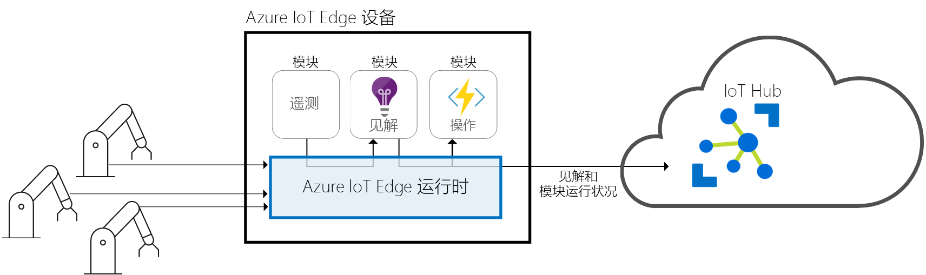
Azure IoT的边缘端：Azure IoT Edge
将云分析和自定义业务逻辑移到设备
将业务逻辑打包到标准容器中，将这些容器部署到任何设备
原本在云端执行的操作现在可以在IoT Edge上执行
注：Azure IoT没有所谓“边缘服务器”的概念

Slide 8
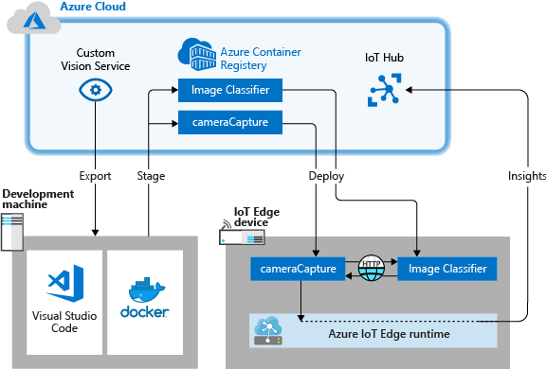
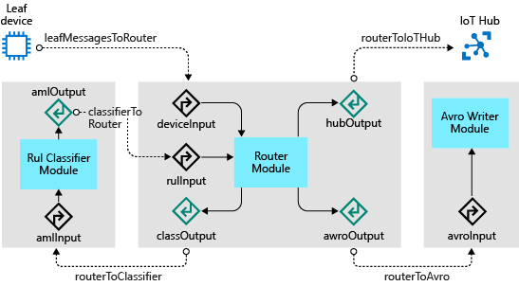
Azure IoT的边缘端：Azure IoT Edge
无Azure IoT Edge：
设备程序用Azure IoT SDK开发
设备部署可执行程序
设备数据直接上报IoT Hub
设备直接接收来自IoT Hub的消息
有Azure IoT Edge：
设备程序用Azure IoT SDK开发并包成模块映像
设备部署IoT Edge运行时，自行下载模块映像运行
模块数据路由到其他模块
模块接收模块路由来的数据

Slide 9
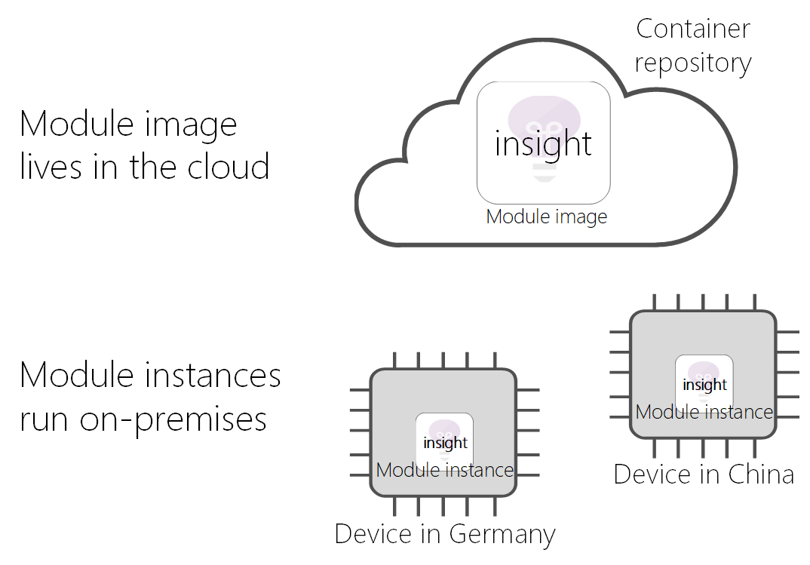
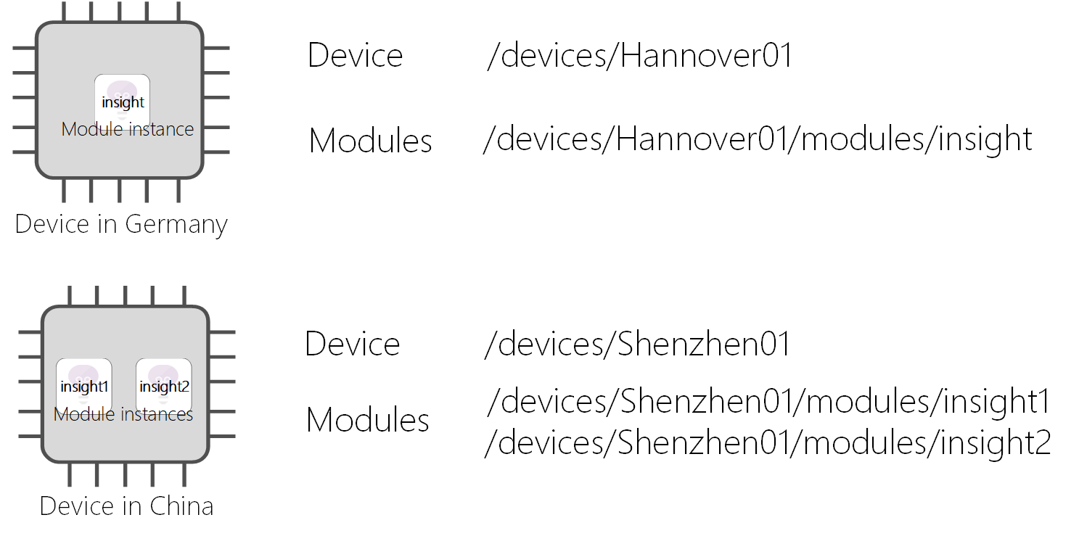
核心软件：Azure IoT Edge 模块
Azure IoT Edge程序以容器方式分发运行
默认引擎为Moby，兼容Docker CE/EE
模块映像：云端存储库中的容器映像
模块实例：设备上的运行着的容器
模块标识：用于模块实例的本地和云通信寻址和安全
模块孪生：使用它来配置模块实例
模块标识
模块映像
模块实例

Slide 10
核心软件：Azure IoT Edge 运行时
由两个Azure IoT Edge 模块组成
IoT Edge 代理模块
在设备上安装和更新工作负荷
维护设备上的 Azure IoT Edge 安全标准
确保 IoT Edge 模块始终处于运行状态
将模块运行状况报告给云以进行远程监视
IoT Edge 中心模块
管理下游设备与 IoT Edge 设备之间的通信
管理 IoT Edge 设备上的模块间的通信
管理 IoT Edge 设备和云之间的通信

Slide 11
关于任务卸载：Azure IoT Edge 云界面
创建和配置在特定类型的设备上运行的工作负荷
将工作负荷发送到一组设备
监视在现场设备上运行的工作负荷

